Slide 1
教育部國民及學前教育署
111年度資通安全維護計畫實施情形
實地稽核訪視
啟始會議
2022年9月7日

Slide 2
大綱
稽核小組成員介紹
受稽單位人員介紹
稽核之目的
稽核時間之分配
稽核之依據及查核方式
重要宣導事項

Slide 3
稽核小組成員介紹
稽核小組成員
國教署代表：
資訊任務編組 周昆逸 系統分析師
資訊任務編組 邱彥瑋 設計師
稽核委員：
國立宜蘭大學 曾國旭 程式設計員
佛光大學 陳應南 組長
觀察員：
國立臺灣海洋大學附屬基隆海事高級中等學校 林博民 主任
專案助理：郭珮綺小姐

Slide 4
稽核之目的
檢視署內下轄各單位辦理資通安全管理法及其子法相關法遵事項之符合情形。
經由外部稽核各單位資通安全維護計畫實施情形，改善並強化機關資通安全防護工作之完整性及有效性，持續落實精進單位之資安防護水準。
4

Slide 5
稽核時間之分配
時間 (上午) | 時間 (下天) | 稽核內容 | 參與人員
9:00 | 9:30 | 14:00 | 14:30 | 稽核前會議 國教署代表致詞 受稽單位代表致詞及介紹單位出席人員 稽核單位簡報資安辦理情形 受稽單位簡報校園教職員師生個人資料保護措施及現況 | 國教署代表 受稽單位代表 稽核員
9:30 | 11:00 | 14:30 | 16:00 | 實地稽核訪視項目： 一、學校資通安全維護計畫管理 (一)資通安全政策之推動及目標訂定。 (二)設置資通安全推動組織。 (三)配置適當之資通安全專業人力及適當之資源。 (四)資訊及資通系統之盤點及風險評估。 (五)資通安全管理措施之實施情況。 (六)訂定資通安全事件通報及應變之程序及機制。 (七)定期辦理資通安全認知宣導及教育訓練。 (八)資通安全維護計畫實施情形之精進改善機制 (九)資通安全維護計畫及實施情形之績效管考機制 二、其他資通安全管理、技術、人力或資源等事項。 | 國教署代表 受稽單位代表 稽核員
11:00- 11:30 | 16:00- 16:30 | 總結會議資料準備 | 國教署代表 稽核員
11:30 | 12:00 | 16:30 | 17:00 | 綜合座談 稽核員說明稽核結果 意見交流 | 國教署代表 受稽單位代表 稽核員

Slide 6
稽核之依據及查核方式
稽核依據
  受稽單位之資通安全維護計畫
  受稽單位自行建置之管理文件
  現行資通安全法規及相關子法要求
  上級單位之行政命令
查核方式
  採用抽樣方式進行符合性查核。
  未抽查之項目仍具有不符合實際運作情況之風險，受稽單位應持續進行整體資訊安全的維護。
  除書面文件外，非必要將不觸碰設備與系統，一切操作請受稽單位代表進行。
  另將針對去年度維護計畫實施情形時所發現的不符合事項改善狀況及其矯正預防措施的落實狀況進行追查。

Slide 7
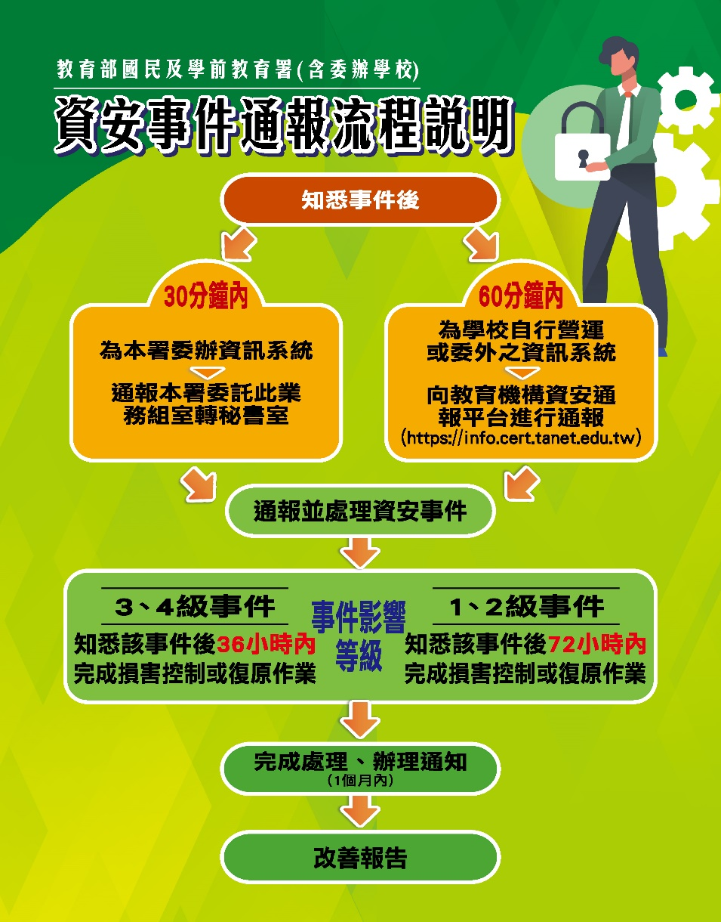
重要宣導事項

Slide 8
重要宣導事項

Slide 9
重要宣導事項

Slide 10
簡報完畢，敬請指教！

